Slide 1
Мастер класс поделка из соленого теста «Мышонок» ДОО «Глиняная игрушка» Педагог: Садовникова Анна Викторовна

Slide 2
Содержание
Сушка изделий
Окрашивание изделий
Рецепт соленого теста
Изготовление поделки из соленого теста «Мышонок»

Slide 3
Сушка изделий из соленого теста
Сушка – очень важный этап в изготовлении изделий из соленого теста. При сушке в духовом шкафу сначала включите духовку на 80 градусов, сушите изделие 30-40 минут, затем увеличьте температуру до 100 градусов, при такой температуре сушите изделие ещё час. Если на изделии появляется легкая выпуклость или изделие слегка вздувается, значит, температура в духовке слишком высокая, если вы ее не убавите, то на обратной стороне изделия могут появиться трещины.

Slide 4
Окрашивание изделий из соленого теста
Готовые изделия можно раскрасить полностью или частично. Прекрасно смотрятся изделия цвета натурального теста с минимальным использованием красок. Можно покрасить готовые поделки полностью, используя для этого гуашь, акварель, цветные лаки или акриловые краски (краски не следует наносить слишком толстым слоем, поскольку после высыхания поверхность изделия может слегка потрескаться). Чтобы краски смотрелись сочно, изделия перед раскрашиванием грунтуют белилами. К раскрашиванию приступают после того, как грунтовка высохнет. Для раскрашивания можно использовать также акварельные краски. Для этого акварель размешивают кисточкой очень густо с минимальным количеством воды и наносят на изделие так, чтобы краска не растекалась. Раскрашенные таким образом работы необходимо закрепить лаком.

Slide 5
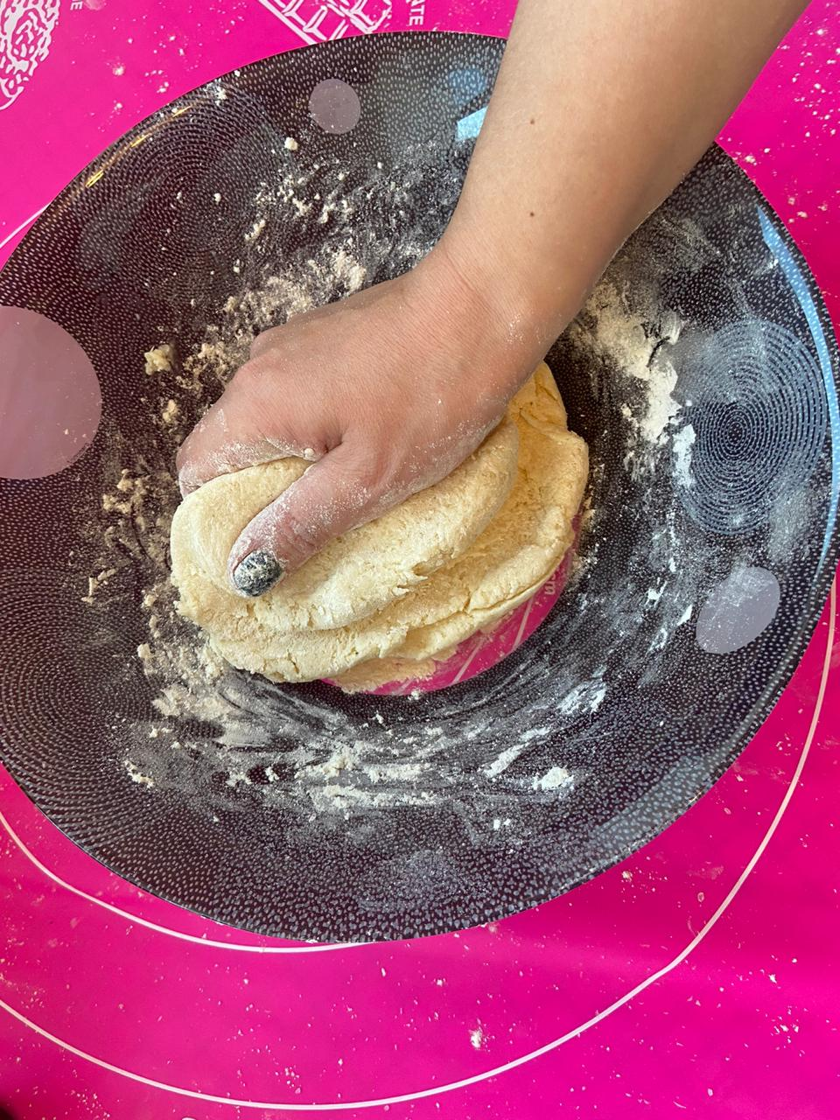
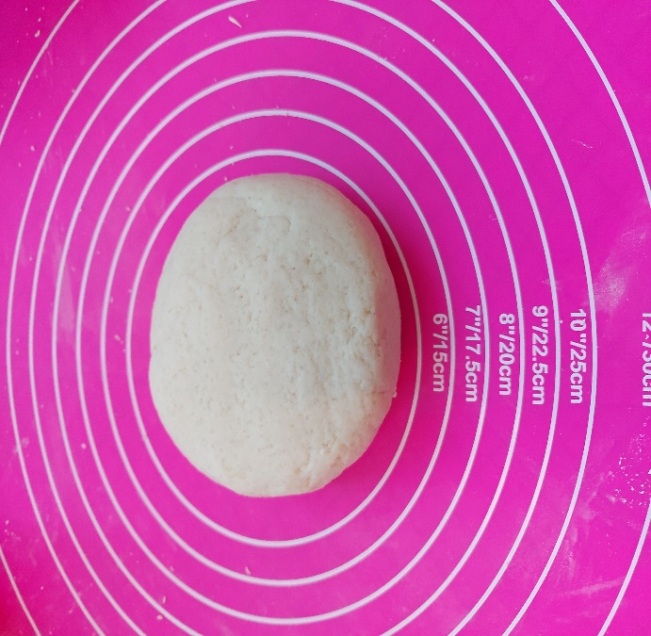
Рецепт соленого теста
Мука – 150г. (1 стакан).
Соль – 150г. (0.5 стакана).
Вода – 100г. (0.5 стакана)
Глицерин или детский крем 1 ст. ложки.
В горячей воде растворяем соль, добавляем туда муку, крем или глицерин для мягкости. Все хорошо перемешиваем. Тесто готово с ним можно работать.

Slide 6
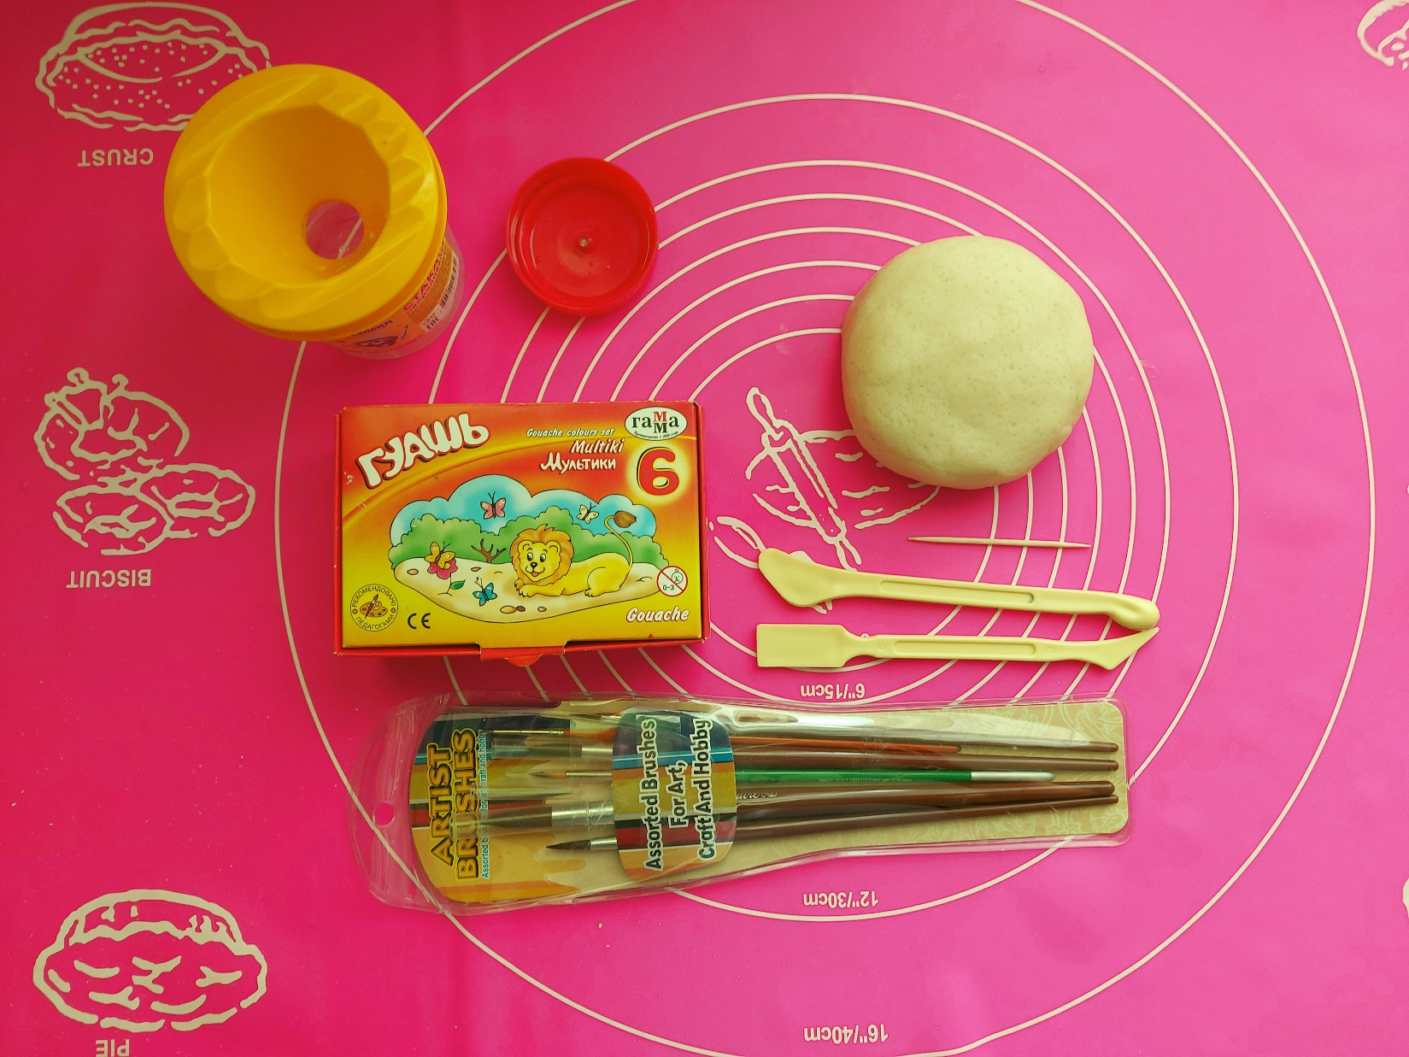
Изготовление поделки из соленого теста «Мышонок»
Для работы нам понадобится;
Соленое тесто
Салфетка
Краски
Кисти
Стакан с водой
Палитра
Стек
Зубочистка или заостренная деревянная палочка.

Slide 7
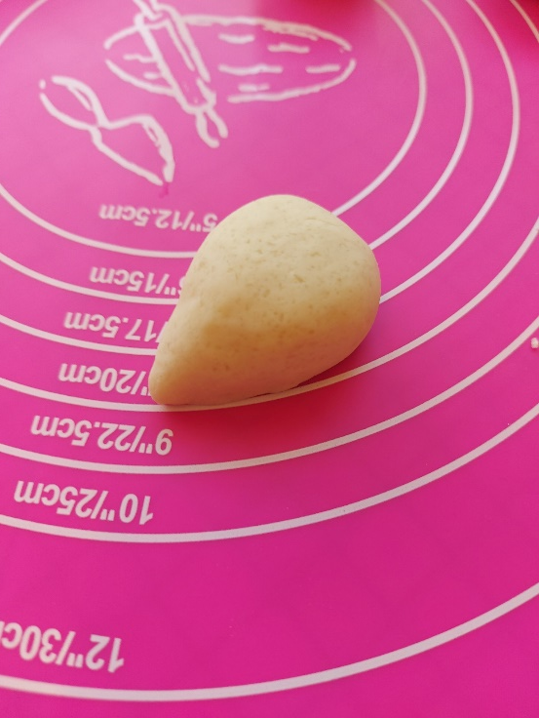
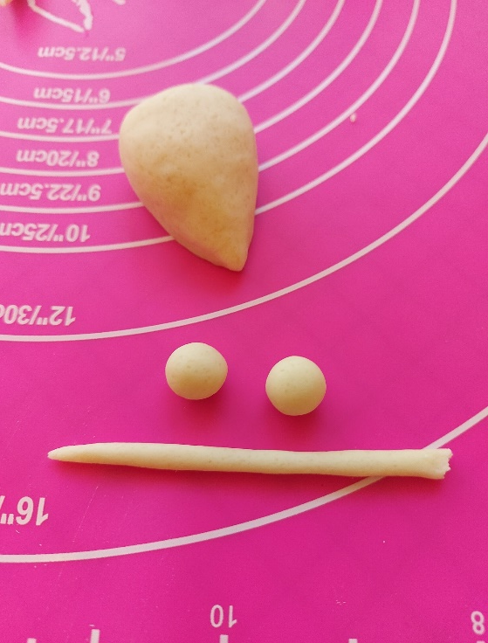
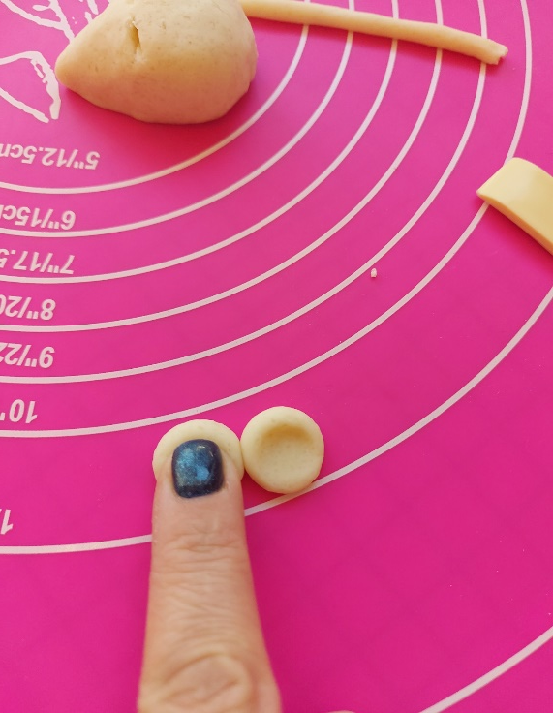
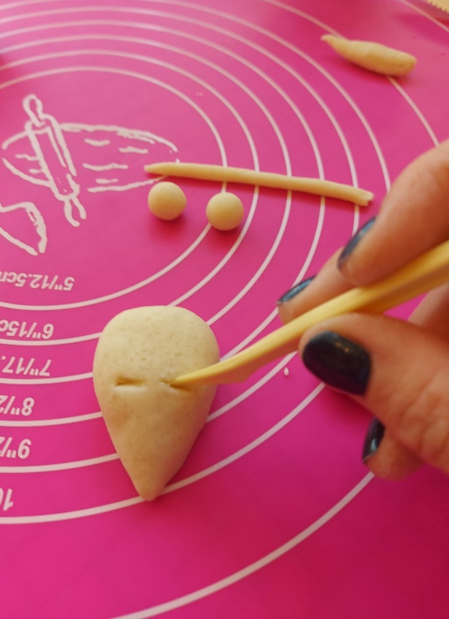
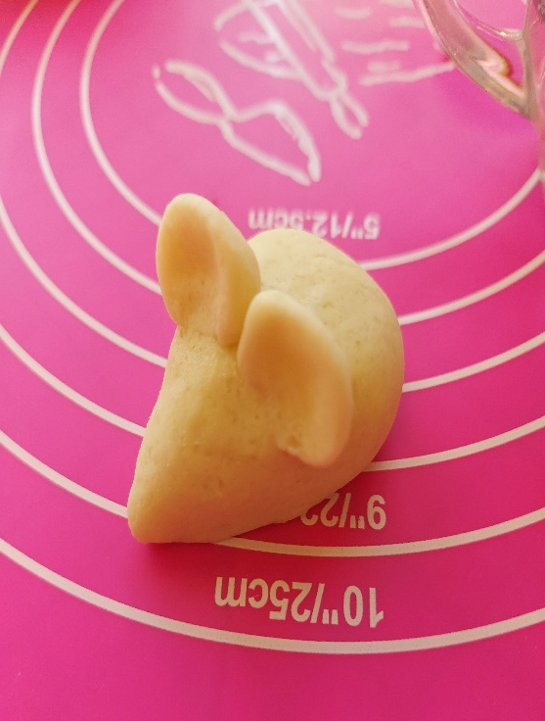
Рис. 1 Из небольшого кусочка соленого теста скатайте шарик.
Рис. 2 Большим и указательным пальцем сплющите один конец шарика – получится мордочка.
Рис. 3 Из двух небольших шариков слепите ушки, хвостик раскатайте в виде веревочки.
Рис. 4 Указательным пальцем придавите шарик с одной стороны так, чтобы получилась форма ушка.
Рис. 5 Стекой или заостренной деревянной палочкой сделайте два надреза, смочите их водой и вставьте ушки.
Рис. 1
Рис. 2
Рис. 3
Рис. 4
Рис.5

Slide 8
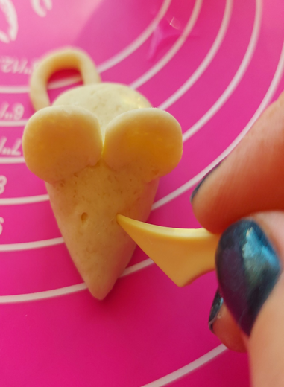
Рис. 6 Глазки обозначьте с помощью стека или зубочистки.
Рис.6

Slide 9
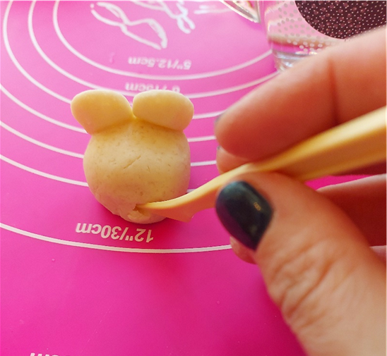
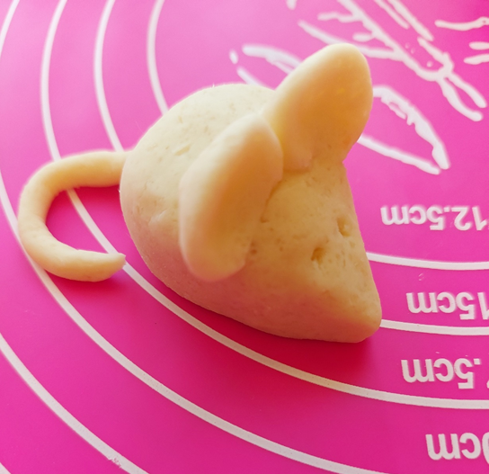
Рис. 7 Сделайте стеком узкое отверстие для хвостика.
Рис. 8 Хвостик намочите водой, затем воткните хвостик в подготовленное для него место. Аккуратно придавите хвостик пальцем.
Рис. 9 Наш мышонок готов для сушки.
Рис. 7
Рис.8
Рис. 9

Slide 10
Рис. 10, 11 Грунтуем нашего мышнка белой краской.
Рис.10
Рис. 11

Slide 11
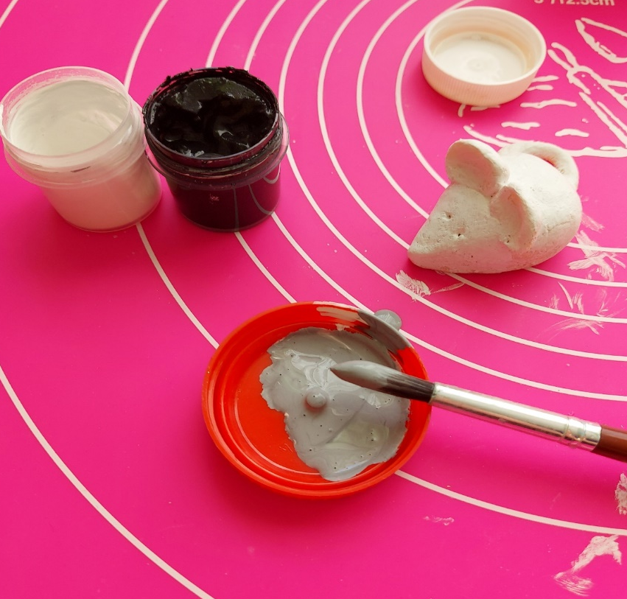
Рис. 12, 13 На палитре смешиваем белую и черную краску ( 4 части белой краски и 1 часть черной краски) так чтобы получился серый цвет.
Рис.12
Рис. 13

Slide 12
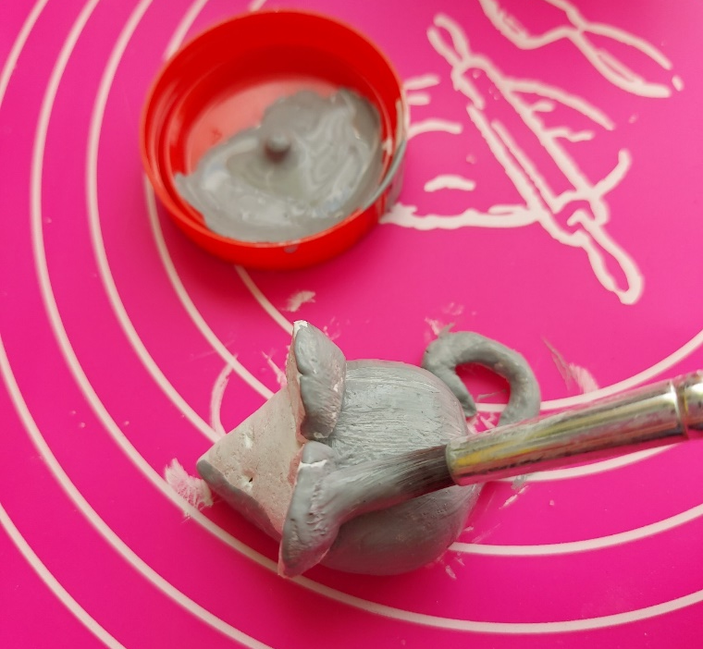
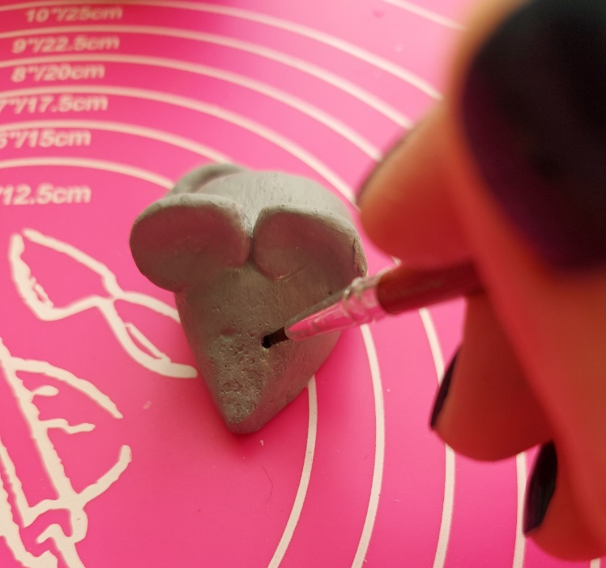
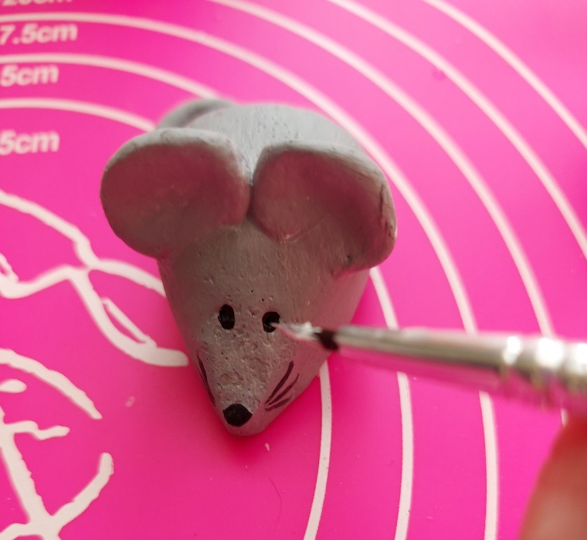
Рис. 14, 15 Раскрашиваем мышонка в серый цвет.
Рис. 16,17 Рисуем мышку глаза, нос и усы.
Рис. 14
Рис.15
Рис. 16
Рис.17

Slide 13
Мышонок из соленого теста ГОТОВ!

